Slide 1





LIBRARY
ORGANIZER
Katrin Szikora

Slide 2
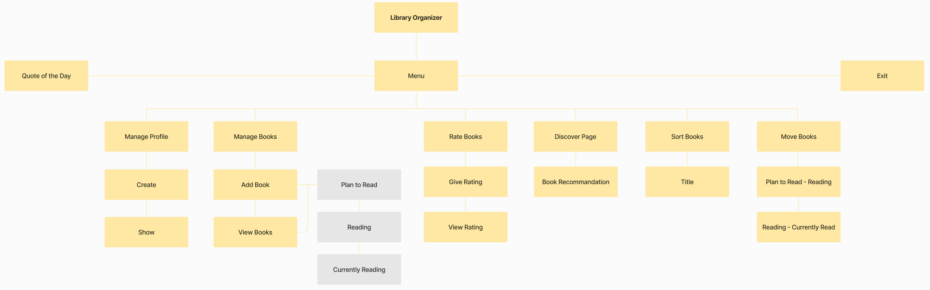
DEKOMPOSITION

Slide 3
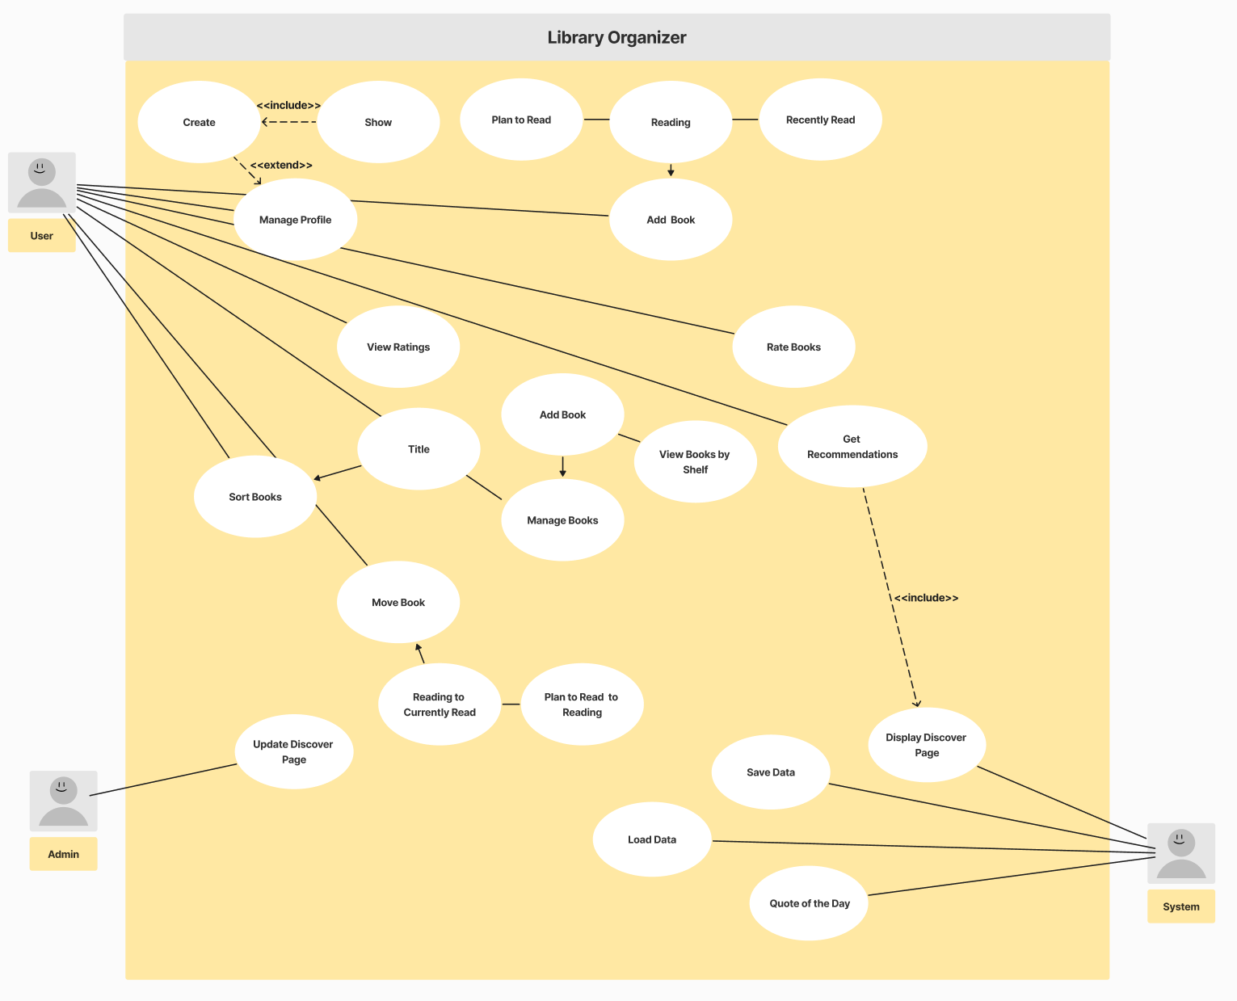
USE CASE
DIAGRAMM

Slide 4
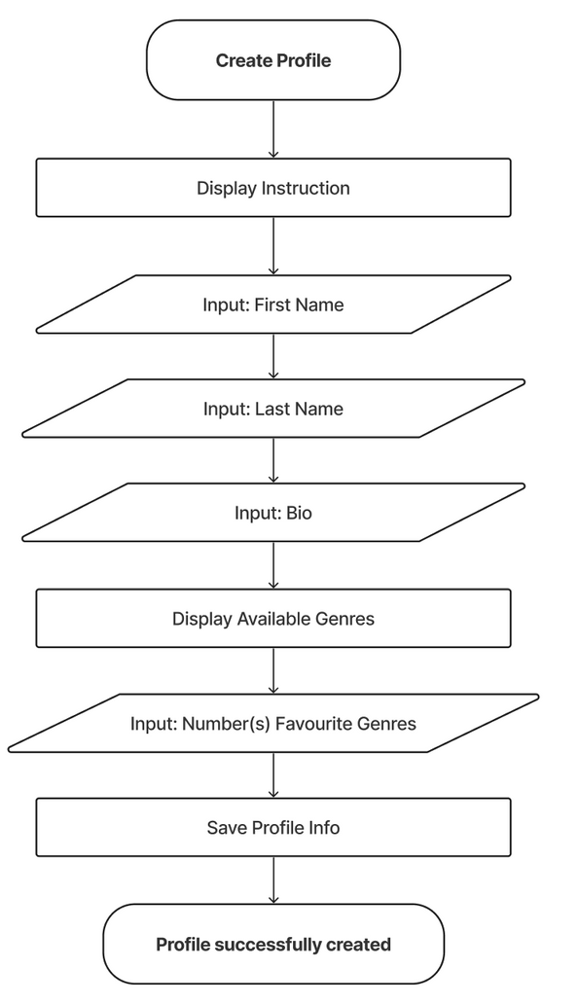
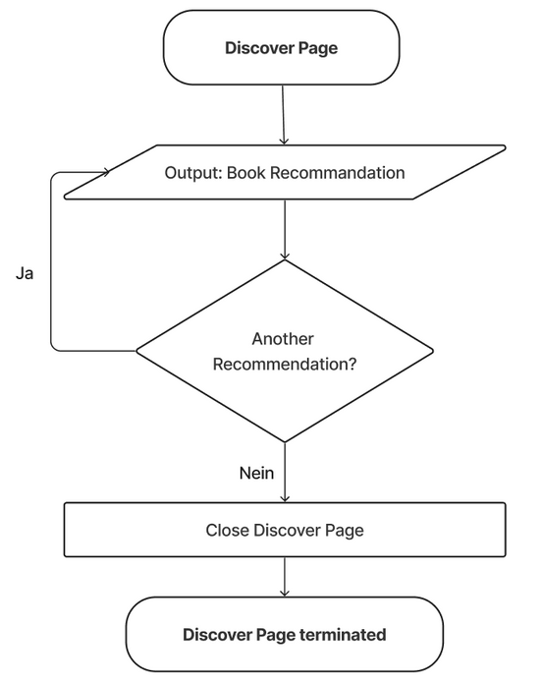
ABLAUFDIAGRAMME

Slide 5


LIVE
DEMO

